Slide 1
Рынок ценных бумаг
380301 Экономика: Финансы и кредит
Кафедра Экономики
Канд. экон. наук, доцент Корень Андрей Владимирович
ТЕМА 4
Внебиржевые ценные бумаги

Slide 2
МАТЕРИАЛ ДЛЯ ВОССТАНОВЛЕНИЯ ЗНАНИЙ
Тема 1. Долевые ценные бумаги: акции
Тема 2. Долговые ценные бумаги: облигации
Тема 3. Производные ценные бумаги
Тема 4. Внебиржевые ценные бумаги
Тема 5. Организация работы рынка ценных бумаг
Тема 6. Рынок ценных бумаг и его участники
Тема 7. Эмитенты и инвесторы
2

Slide 3
КЛЮЧЕВЫЕ ПОНЯТИЯ
Перечень основных терминов и понятий дисциплины приведен в среде Moodle в электронном курсе:
«Рынок ценных бумаг, 5856»
http://edu.vvsu.ru/mod/glossary/view.php?id=48315
3

Slide 4
Виды внебиржевых ценных бумаг
Вексель
Банковский сертификат
Чек
Коносамент
Складское свидетельство
Закладная
Форвард
4

Slide 5
1.Вексель
Это письменное долговое обязательство строго установленной формы, удостоверяющее безусловное обязательство одной стороны уплатить в установленный срок определенную денежную сумму другой стороне и право последней требовать этой уплаты.
5

Slide 6
Особенности
Исторически ВЕКСЕЛЬ – первая форма ценной бумаги в хозяйственной жизни
ВЕКСЕЛЬ является действенным рыночным инструментом, обеспечивающим исполнение обязательств и возврат долгов
С развитием товарно-денежных отношений ВЕКСЕЛЬ превращается в универсальный кредитно-расчетный инструмент
6

Slide 7
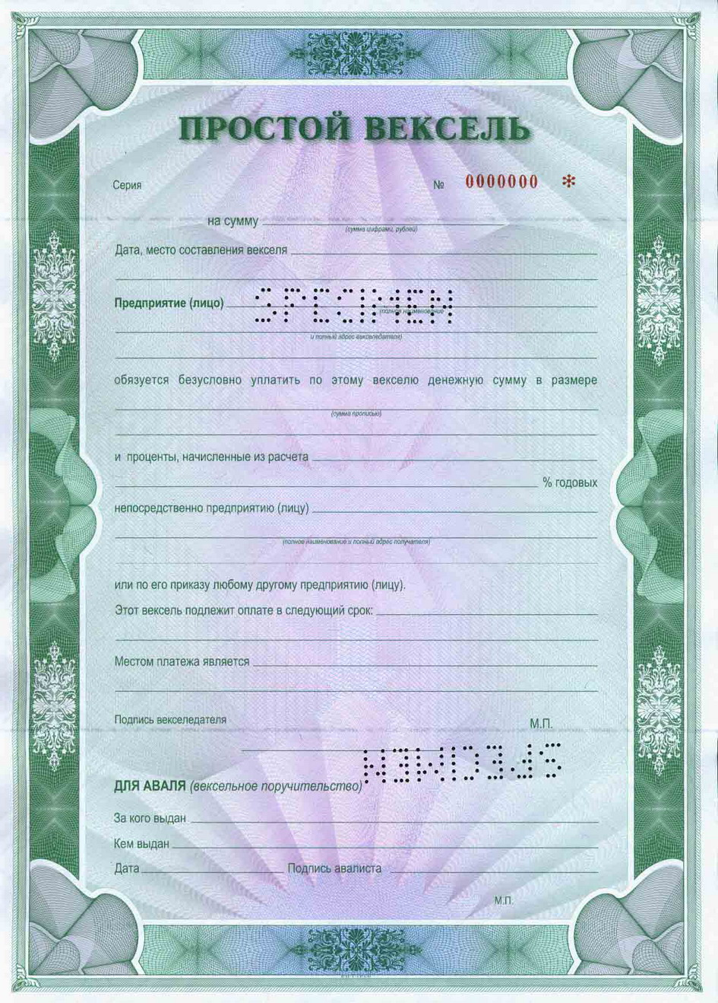
Вид векселя
7

Slide 8
Особенности векселя
Особенности векселя как ценной бумаги
(в отличии от долговой расписки):
Вексель абстрактный денежный документ (нет ссылок о причинах его появления)
Предметом вексельного обязательства могут быть только деньги
Бесспорность и безусловность векселя
Векселю свойственна обращаемость
Лица, связанные с движением векселя, несут солидарную ответственность
8

Slide 9
Защита векселедержателя
При отказе принять вексель к платежу или при его неоплате в срок предусматривается обращение в судебные органы
Обращение к нотариусу для засвидетельствования подписи на векселе не требуется
Законодательством не допускается выписка коммерческого векселя на предъявителя
Вексель не является эмиссионной ценной бумагой
Вексельная строгость (реквизиты векселя определены Законом)
9

Slide 10
Реквизиты векселя
Наименование «вексель», включенное в текст документа
Простое и ничем не обусловленное предложение уплатить определенную сумму
Наименование и адрес того, кто должен платить (плательщика-трассата)
Наименование получателя платежа (ремитента), которому или по приказу которого должен быть совершен платеж
Указание срока платежа
Указание места совершения платежа
Указание даты и места составления векселя
Наименование и подпись векселедателя (трассанта)
10

Slide 11
Классификация векселей в зависимости от их экономической сущности:
Коммерческие
Финансовые
Фиктивные
Банковские
11

Slide 12
В зависимости от плательщика по векселю векселя подразделяются на:
Простые
Переводные
12

Slide 13
2. Банковский сертификат
Это единственный вид ценной бумаги, выпускать которую имеет право только коммерческий банк.
Существует в двух видах: депозитный сертификат и сберегательный сертификат
13

Slide 14
Виды сертификатов
Депозитный сертификат – ценная бумага, удостоверяющая сумму вклада, внесенного в банк юр. лицом , и его права на получение в этом банке или его филиалах по истечении установленного срока суммы вклада и причитающихся по нему процентов.
Сберегательный сертификат – ценная бумага, удостоверяющая сумму вклада, внесенного в банк гражданином , и его права на получение в этом банке или его филиалах по истечении установленного срока суммы вклада и причитающихся по нему процентов.
14

Slide 15
Особенности
Юридическая основа: договор банковского вклада
Форма существования: документарная
Срок существования: депозитный – до 1 года; сберегательный – до 3 лет
Форма владения: именная и на предъявителя
Обязательные реквизиты: наименование «депозитный (или сберегательный) сертификат; указание на причину выдачи сертификата (внесение депозита или вклада); дата внесения; размер депозита или вклада; безусловное обязательство банка вернуть сумму; дата востребования суммы; ставка процента за пользование депозитом или вкладом; сумма причитающихся процентов; наименование и адрес банка-эмитента, а для именного сертификата – наименование вкладчика; подписи двух лиц, уполномоченных банком, скрепленные печатью банка.
Условия выпуска: эмиссионная ценная бумага.
15

Slide 16
3.Чек
Чек – это ценная бумага, содержащая ничем не обусловленное распоряжение чекодателя банку произвести платеж указанной в нем суммы чекодержателю.
Обязательные реквизиты: наименование «чек»; поручение плательщику (банку) выплатить определенную сумму денег; наименование плательщика и реквизиты счета, с которого должен быть произведен платеж; валюта платежа; дата и место составления чека; подпись чекодателя.
Форма существования: документарная.
Срок существования: до 10 дней (в РФ)
Форма владения: именная, на предъявителя, ордерная.
Порядок обращения: на предъявителя – путем вручения; именной – передаче не подлежит; ордерный – путем индоссамента.
Виды чеков: расчетный (для б/н); денежный (для получения наличных)
16

Slide 17
4.Коносамент
Коносамент – это документ стандартной формы, принятой в международной практике, на перевозку груза, который удостоверяет его погрузку, перевозку и право на получение.
Коносамент используется при перевозке грузов в международном сообщении и представляет собой ценную бумагу, которая удостоверяет право владения перевозимым грузом, товаром.
Формы коносамента: на предъявителя; именной; ордерный (с помощью индоссамента)
Коносамент является документом, в котором никакие изменения невозможны.
Основные реквизиты: наименование судна; наименование фирмы-перевозчика; место приема груза; наименование отправителя; наименование получателя; наименование груза и его главные характеристики; время и место выдачи коносамента; подпись капитана судна.
17

Slide 18
5.Складское свидетельство
Складское свидетельство – это ценная бумага, удостоверяющая принятие товара на хранение по договору складского хранения.
Форма существования: документарная.
Срок существования: срок хранения товара на складе.
Форма владения: на предъявителя (простое); именное (двойное).
Обязательные реквизиты: наименование и место нахождение склада; номер по реестру склада; наименование и место нахождение товаровладельца (для именного); наименование и количество хранимого товара; срок хранения; размер и порядок оплаты за хранение; дата выдачи; подписи и печати склада.
Особенности двойного складского свидетельства: состоит из двух частей – складского и залогового свидетельства (варранта), которые могут быть отделены друг от друга, и каждое по отдельности есть ценная бумага. Выдача товара производится только в обмен на обе его части.
Порядок обращения: простое – путем вручения; двойное – по индоссаменту.
18

Slide 19
Закладная
Закладная – это именная ценная бумага, удостоверяющая права ее владельца в соответствии с договором об ипотеке на получение денежного обязательства или указанного в нем имущества.
Юридическая основа: договор об ипотеке.
Форма существования: документарная.
Срок существования: в соответствии с договором об ипотеке.
Форма владения: именная.
Обязательные реквизиты: наименование «закладная»; имя залогодателя и его адрес; имя первоначального залогодержателя и его адрес; название денежного обязательства, обеспечиваемого ипотекой; имя должника и его адрес (если он не залогодатель); размер суммы обязательства, включая проценты, или порядок ее определения; срок уплаты суммы обязательства; описание имущества, передаваемого в залог, его местонахождение и денежная оценка; наименование права, на основании которого производится сделка, и регистрация права в соответствующих органах; наличие прав третьих лиц на закладываемое имущество; подписи залогодателя и должника; время и место нотариального удостоверения договора и сведения о его гос. регистрации
19

Slide 20
Объём закладной
Закладная может быть более «объемной» ценной бумагой, т.к. кроме добавочного листа (аллонжа) для осуществления индоссаментов она может иметь неограниченное число приложений, т.е. других документов, в которых указываются условия ипотеки или права по закладной, повторяющие положения договора об ипотеке или развивающие их.
Все добавочные листы и приложения являются частью закладной.
20

Slide 21
Выпуск и обращение
Условия выпуска: выпуск закладной неразрывно связан с наличием договора об ипотеке.
Порядок обращения: по индоссаменту, т.е. путем совершения на ней (или на добавочном листе) передаточной надписи и передачи ее новому владельцу. Никаких ограничений по передаче закладной нет.
21

Slide 22
ВОПРОСЫ ДЛЯ САМОПРОВЕРКИ
Для проверки степени усвоения знаний возможно прохождение интерактивного модуля вопросов для самопроверки в среде Moodle по соответствующей теме учебного курса
22

Slide 23
Использование материалов презентации
Использование данной презентации, может осуществляться только при условии соблюдения требований законов РФ об авторском праве и интеллектуальной собственности, а также с учетом требований настоящего Заявления.
Презентация является собственностью авторов. Разрешается распечатывать копию любой части презентации для личного некоммерческого использования, однако не допускается распечатывать какую-либо часть презентации с любой иной целью или по каким-либо причинам вносить изменения в любую часть презентации. Использование любой части презентации в другом произведении, как в печатной, электронной, так и иной форме, а также использование любой части презентации в другой презентации посредством ссылки или иным образом допускается только после получения письменного согласия авторов.
23

